Slide 1

NHN Academy AI Library
AI 도서 검색 서비스
개선 과정 보고서
데이터 저장 · 임베딩 · 캐싱 · 검색 점수 · LLM 실행 방식 개선
CSV
Vector
Redis
Gemini
TEAM 5 | 2026

Slide 2
EXECUTIVE SUMMARY
02
프로젝트 전체 구조
도서 CSV 저장부터 사용자 응답까지의 흐름에서 병목과 품질 문제를 하나씩 개선했다.
1
CSV 데이터
2
DB 저장
3
임베딩
4
Vector 검색
5
추천 점수
6
Semantic Cache
7
LLM 응답
데이터 저장
1000건 단위 저장 + 내부망 DB 연결로 처리 시간 단축
Vector 저장
hibernate-vector와 @JdbcTypeCode로 임베딩 저장 기반 확보
15만
7~8초
도서 CSV 데이터
내부망 저장 결과
검색 품질
similarity / rrf 비율 재조정으로 추천 점수 개선
실행 방식
Gemini API 전환으로 LLM 실행 시간 2.44초 수준 개선
2.44초
80~90%
Gemini API 호출
추천 점수 개선
IMPROVEMENT MAP
데이터 처리 · 검색 기반 · 캐시 전략 · LLM 응답 품질을 단계적으로 개선

Slide 3
DATA INGESTION
03
대량 CSV 데이터 저장 방식 개선
15만 건 도서 데이터를 안정적으로 저장하기 위해 처리 단위와 DB 연결 환경을 함께 점검했다.
문제
전체 데이터를 한 번에 메모리에 모아 저장하면 메모리 부담이 크고 실패 지점 추적이 어려웠다.
BEFORE
DB 연결 환경 변화에 따른 저장 시간
전체 로딩 후 저장
메모리 부담 | 실패 추적 어려움
외부망
약 100초
개선
Spring Batch를 꼭 도입하지 않고, 1000건 단위로 나누어 저장해 재시도 지점을 명확히 했다.
AFTER
7~8초
1000건 단위 저장
내부망
작은 단위 커밋 | 재시도 명확
핵심 학습
대량 데이터 처리 성능은 코드 구조뿐 아니라 DB 연결 환경과 네트워크에도 영향을 받는다.
RESULT
외부망 약 100초 → 내부망 약 7~8초

Slide 4
VECTOR STORAGE
04
임베딩 Vector 저장 문제 해결
PostgreSQL vector 타입과 Entity 필드가 Hibernate에서 바로 매핑되지 않아 임베딩 저장이 막혔다.
문제
해결
결과
vector 타입 매핑 실패
Entity 필드와 DB 타입 불일치
hibernate-vector 의존성 추가
@JdbcTypeCode(SqlTypes.VECTOR) 적용
임베딩 값을 DB에 저장
Vector 검색 기반 확보
Entity 매핑 예시
의미
임베딩 저장이 해결되면서 “검색어 → 임베딩 → Vector 검색” 구조를 실제 서비스 흐름에 연결할 수 있었다.
@JdbcTypeCode(SqlTypes.VECTOR)
@Column(columnDefinition = "vector(1024)")
private float[] embedding;
FOUNDATION
Vector 저장 기반 확보 → 하이브리드 검색과 추천 점수 개선으로 연결

Slide 5
CACHE STRATEGY
05
Redis Semantic Cache 적용
@Cacheable은 완전히 같은 검색어만 캐시가 적용되어 비슷한 의미의 검색어는 다시 계산해야 했다.
기존 방식
검색어
Redis
유사도 높음
“어린 왕자”
@Cacheable
Embedding
기존 벡터 비교
결과 재사용
완전 동일 키만 HIT
효과
표현은 다르지만 의미가 비슷한 질문에서도 이전 검색 결과를 재사용할 수 있는 구조를 만들었다.
검색어 임베딩을 기존 캐시의 임베딩과 비교하고, 유사도가 높으면 저장된 결과를 반환한다.
SEMANTIC HIT
동일 문장 캐시 → 의미 기반 캐시로 확장

Slide 6
RELEVANCE SCORING
06
검색 추천 점수 개선
“왕자” 검색 시 “어린 왕자”가 검색되지만 추천 점수가 약 52%로 낮게 표시되는 문제가 있었다.
비율 조정
결과
보정 규칙
기존
“어린 왕자” 추천 점수
제목 또는 ISBN 완전 일치
similarity 70% rrf 30%
조정 전
52%
조정 후
80~90%
추천 점수 100% 처리
최종
sim 20% rrf 80%
사용자 기대와 표시 점수를 맞추기 위한 후처리
핵심 학습
검색 점수는 DB가 반환한 수치를 그대로 보여주기보다, 사용자에게 이해 가능한 추천도로 재해석해야 했다.
QUALITY TUNING
similarity 70 / rrf 30 → similarity 20 / rrf 80

Slide 7
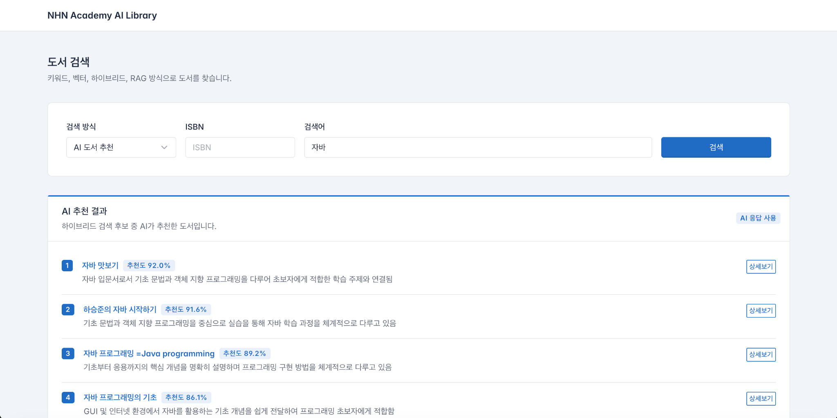
PRODUCT SCREEN
07
실제 서비스 화면
RAG 기반 도서 추천 결과가 사용자 화면에서 어떻게 표시되는지 확인하기 위한 현재 개발 중 화면 예시이다.
개발 중 화면 예시
추후 UI 변경 가능
1
검색어 입력
키워드/벡터/하이브리드 방식 선택
2
AI 도서 추천
후보 중 AI가 추천한 도서 노출
3
추천도 + 설명
점수와 이유를 함께 제공
SCREENSHOT
현재 캡처는 개발 중 화면으로, 실제 최종 UI에 맞춰 이미지 교체 가능

Slide 8
LLM EXECUTION
08
LLM 모델 및 실행 방식 개선
로컬 Ollama 기반 실행에서는 응답 지연과 답변 품질 한계가 있어 Gemini API 방식으로 변경했다.
BEFORE
AFTER
LOG
로컬 Ollama
Gemini API
2,440ms
qwen 계열 모델
응답 지연 · 품질 한계
gemini-3.1-flash-lite
응답 품질 개선
LLM 실행 시간
핵심 학습
LLM 기반 서비스에서는 모델 선택뿐 아니라 API 사용 여부, 실행 방식, 응답 시간, 답변 품질을 함께 비교해야 한다.
RESULT
Gemini API 전환 후 실제 로그 기준 LLM 실행 시간 2440ms 수준

Slide 9
SUMMARY
09
최종 정리
이번 개선 과정의 핵심은 “단순 구현”이 아니라 병목을 발견하고 근거를 가지고 바꾸는 경험이었다.
데이터 처리
1000건 단위 저장과 네트워크 환경 확인으로 대량 저장 안정성·속도 개선
검색 기반
Vector 타입 매핑 문제를 해결해 임베딩 검색 구조 구현
캐싱 전략
Redis Semantic Cache로 완전 동일 검색어 한계를 보완
검색 품질
점수 비율 재조정과 완전 일치 100% 처리로 표시 품질 개선
실행 방식
Gemini API 전환으로 LLM 응답 속도와 답변 품질 개선
결론
서비스 성능은 DB 저장 방식, 검색 점수 로직, 캐시 전략, LLM 모델 선택과 실행 방식이 함께 맞물릴 때 개선된다.
NEXT
실제 서비스 화면과 모델 선택은 추후 최종 구현 결과에 맞춰 계속 업데이트 가능

